Slide 1


Slide 2
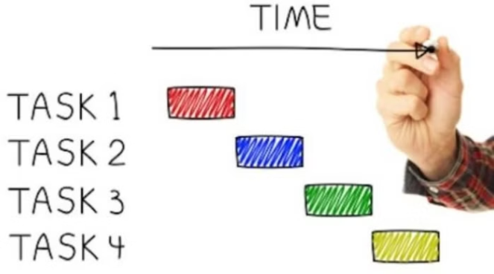
Μελετάμε τρεις διαφορετικούς αλγόριθμους χρονοπρογραμματισμού.
Ο πρώτος αλγόριθμος (scheduling σε τρεις αφιερωμένες μηχανές) στοχεύει στη μείωση του makespan με γραμμική πολυπλοκότητα
Ο δεύτερος αλγόριθμος, ο Longest First (LF), είναι μια προσεγγιστική λύση για το πρόβλημα του Diagnostic Test Scheduling. Βασίζεται στην επιλογή εκτέλεσης της εργασίας με τη μεγαλύτερη διάρκεια σε κάθε χρονική στιγμή.
Ο τρίτος αλγόριθμος, ο Preemptive Lazy Binning (PLB), παρέχει ακριβή λύση για την ελαχιστοποίηση του αριθμού των βαθμονομήσεων σε μονομηχανές, επιτρέποντας την διακοπή των εργασιών.
Στόχος είναι η ανάλυση των θεωρητικών χαρακτηριστικών και η πειραματική αξιολόγηση των αλγορίθμων σε διάφορα δεδομένα.

Slide 3
Scheduling σε Τρεις Αφιερωμένες Μηχανές
1. Εισαγωγή
2. Δεδομένα & Περιορισμοί
3. Ιδέα
Προσεγγιστικός αλγόριθμος για scheduling σε 3 μηχανές (m₁, m₂, m₃)
Κάθε μηχανή επεξεργάζεται μόνο μία εργασία κάθε φορά
Ο αλγόριθμος ομαδοποιεί τις εργασίες ανάλογα με το υποσύνολο μηχανών που χρειάζονται για να εκτελεστούν
Κάθε εργασία μπορεί να χρησιμοποιεί 1 ή 2 μηχανές ταυτόχρονα
Κατασκευάζει και αξιολογεί πολλαπλά προγράμματα εκτέλεσης
Το πρόβλημα είναι NP-πλήρες → χρησιμοποιείται ένας προσεγγιστικός αλγόριθμος που εγγυάται ότι το αποτέλεσμα δεν υπερβαίνει το βέλτιστο κατά περισσότερο από 7/6
Στόχος: Ελαχιστοποίηση του makespan (συνολικού χρόνου ολοκλήρωσης)

Slide 4
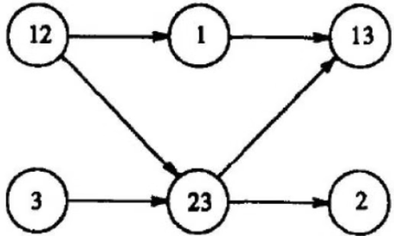
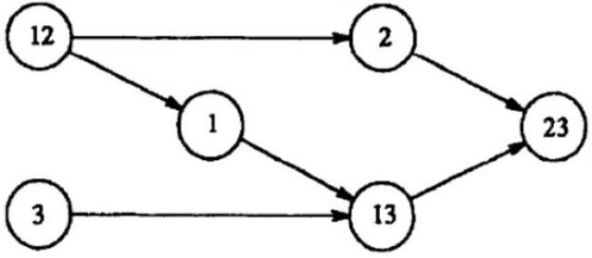
Κατασκευή DAG
Παράδειγμα κανονικού προγράμματος (B1)
Παράδειγμα κανονικού προγράμματος (A1)
18 Διαφορετικά προγράμματα:
Κατασκευή DAG:
Κανονικά (A, B): Οι εργασίες ίδιου τύπου τοποθετούνται διαδοχικά.
Κόμβοι: Σύνολα εργασιών με το ίδιο υποσύνολο μηχανών (π.χ. {m₁}, {m₂}, {m₁,m₂} κ.λπ.)
Επεκτάσεις (C, D): Για μονομηχανιακές εργασίες, διαχωρισμός σε Long (L) και Short (S).
Ακμές: Ορίζονται μεταξύ κόμβων που μοιράζονται τουλάχιστον μία μηχανή, καθορίζοντας τη σειρά εκτέλεσης έτσι ώστε να μην χρησιμοποιείται η ίδια μηχανή ταυτόχρονα.

Slide 5

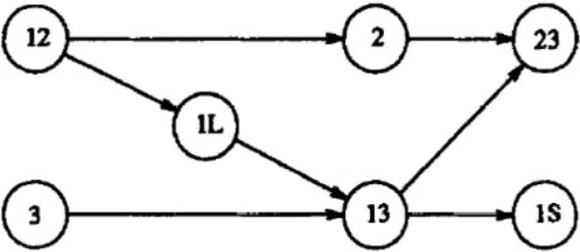
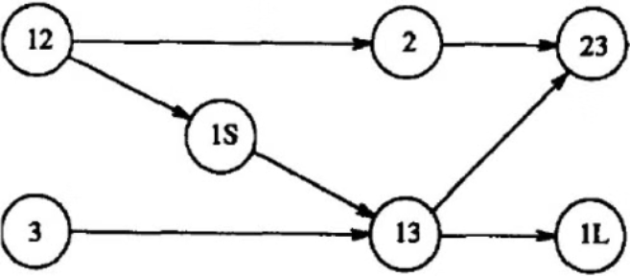
Επεκτάσεις C, D
Παράδειγμα προγράμματος C₁₂ με διαχωρισμό 1L, 1S.
Παράδειγμα προγράμματος D₁₂, εναλλαγή 1L–1S.
Προγράμματα Cᵢⱼ, Dᵢⱼ ( i, j ∈ {1,2,3})
Διαχωρισμός μονομηχανιακών εργασιών σε δύο ομάδες:
L (Long) : Εργασίες μεγάλης διάρκειας.
S(Short) : Εργασίες μικρής διάρκειας.
Πλεονέκτημα:
Μειώνονται τα περιττά κενά μεταξύ εργασιών διαφορετικής διάρκειας, βελτιώνοντας το makespan.

Slide 6
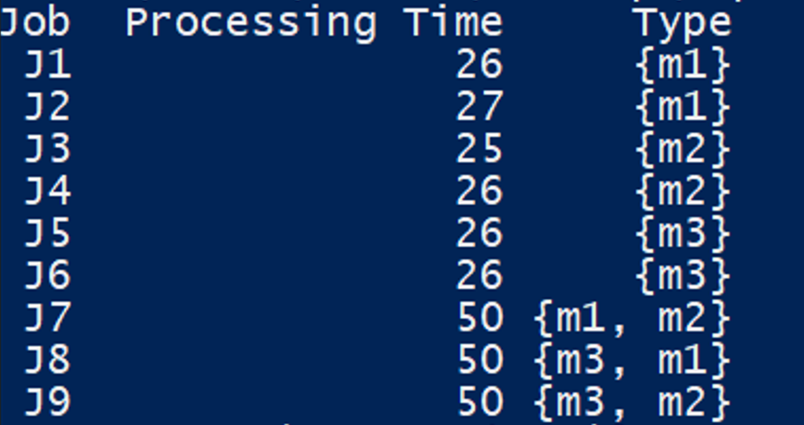
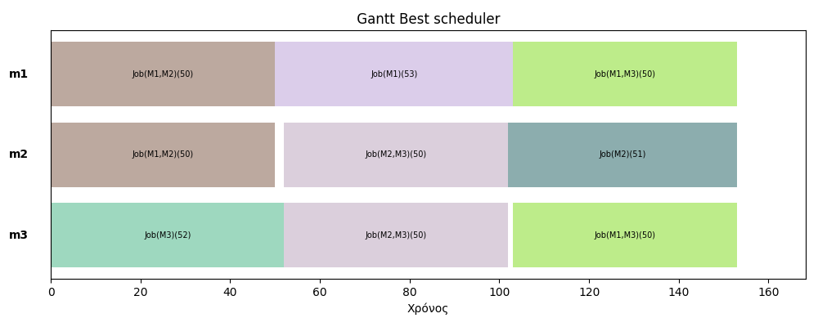
Παράδειγμα Εκτέλεσης
1
Είσοδος Δεδομένων
2
Υπολογισμός Makespan
Ο αλγόριθμος κατασκευάζει το DAG για όλα τα 18 προγράμματα.
Στη συνέχεια, επιλέγεται το schedule με το ελάχιστο makespan.
3
Πλεονέκτημα Αλγορίθμου
Ο αλγόριθμος εξετάζει όλες τις κρίσιμες διατάξεις, συμπεριλαμβανομένων των διαχωρισμών L/S, διασφαλίζοντας έτσι μια πιο ολοκληρωμένη αξιολόγηση.

Slide 7
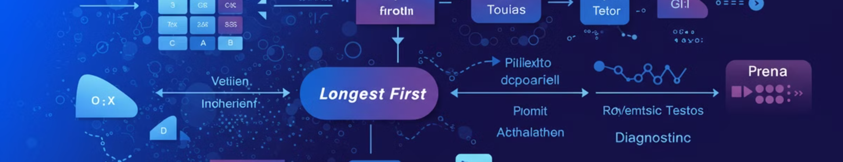



Longest First (LF) Algorithm
Περιγραφή Προβλήματος
Το πρόβλημα αφορά τον χρονοπρογραμματισμό διαγνωστικών δοκιμών σε πολυϋπολογιστικά συστήματα. Αυτές οι δοκιμές χρησιμοποιούνται για την ανίχνευση σφαλμάτων και μπορούν να αναπαρασταθούν ως γράφος.
Οι κόμβοι αναπαριστούν τις μηχανές εκτέλεσης.
Οι ακμές αναπαριστούν τις εργασίες( δοκιμές) , καθεμία με έναν συγκεκριμένο χρόνο εκτέλεσης.
1
2
Περιορισμοί:
Κάθε μηχανή μπορεί να εκτελεί μία μόνο εργασία τη φορά και πρέπει να ολοκληρώνεται χωρίς να διακοπεί.
3
Στόχος:
Να ελαχιστοποιηθεί ο συνολικός χρόνος ολοκλήρωσης (makespan) των εργασιών.

Slide 8
Διαδικασία Κατασκευής του LF Algorithm
Φάση 1: Ταξινόμηση Ακμών
Συγκεντρώνουμε όλες τις εργασίες και τις ταξινομούμε σε φθίνουσα σειρά βάσει του χρόνου εκτέλεσης, έτσι ώστε οι εργασίες με τη μεγαλύτερη διάρκεια να προγραμματίζονται πρώτες.
Φάση 2: Προγραμματισμός Δοκιμών
Ξεκινώντας από τη εργασία με τη μεγαλύτερη διάρκεια, αναζητούμε το πρώτο διαθέσιμο χρονικό διάστημα για την εκτέλεσή της, λαμβάνοντας υπόψη ότι οι κόμβοι που συμμετέχουν στη εργασία δεν πρέπει να είναι ήδη απασχολημένοι.
Εξετάζουμε ώστε να εξασφαλίσουμε ότι δεν δημιουργούνται επικαλύψεις.
Συνεχίζουμε τη διαδικασία για όλες τις εργασίες μέχρι να προγραμματιστούν όλες οι ακμές του γραφήματος.
Αυτή η διαδικασία επιτρέπει την κατανομή των εργασιών σε παράλληλες μηχανές και μειώνει τα "κενά" χρονικά διαστήματα, οδηγώντας σε μικρότερο makespan.
Χρονική Πολυπλοκότητα:
και λόγο απόδοσης έως 4 OPT
Ο αλγόριθμος LF έχει συνολική πολυπλοκότητα O(n² logn)

Slide 9
Παράδειγμα Εφαρμογής του LF Algorithm
Είσοδος Δεδομένων
Βήματα του Αλγορίθμου:
Οι δοκιμές δίνονται ως:
1 Ταξινόμηση:
0 1 10
0 1 9
1 2 8
2 3 10
3 4 6
4 5 3
5 0 8
2 0 10
4 1 2
Οι δοκιμές ταξινομούνται με βάση τη διάρκεια εκτέλεσής τους, δίνοντας προτεραιότητα στις μεγαλύτερες δοκιμές.
Έτσι, πρώτα εκτελούνται οι δοκιμές με μεγαλύτερη διάρκεια.
2 Προγραμματισμός:
Ο αλγόριθμος εξετάζει κάθε εργασία και βρίσκει το πρώτο διαθέσιμο χρονικό διάστημα όπου οι μηχανές που συμμετέχουν είναι ελεύθεροι.
Δίνονται 9 δοκιμές, καθεμία από τις οποίες περιγράφεται με 3 αριθμούς: δύο μηχανές που συμμετέχουν και τον χρόνο εκτέλεσης της εργασίας
Αν κάποια μηχανή είναι απασχολημένη, η εργασία καθυστερεί μέχρι να απελευθερωθεί.
Τελικό Αποτέλεσμα:
Η τελευταία δοκιμή που ολοκληρώνεται είναι η (2) και η (6), οι οποίες λήγουν στη χρονική στιγμή 37.
Επομένως το συνολικό makespan (δηλαδή ο χρόνος μέχρι να ολοκληρωθεί και η τελευταία δοκιμή) είναι 37 μονάδες χρόνου

Slide 10

Περιγραφή & Στόχος του PLB Algorithm
1
Περιγραφή:
Ο PLB Algorithm αντιμετωπίζει ένα πρόβλημα χρονοπρογραμματισμού σε περιβάλλον μονομηχανής, όπου στόχος είναι η ελαχιστοποίηση των αριθμών των βαθμονομήσεων (calibrations). Κάθε βαθμονομήση είναι στιγμιαία αλλά διατηρεί τη μηχανή calibrated για ένα σταθερό διάστημα T. Όταν λήγει αυτό το διάστημα, απαιτείται νέα βαθμονομήση για να συνεχιστεί η εκτέλεση των εργασιών.
2
Δεδομένα:
Έχουμε n εργασίες (jobs), όπου κάθε εργασία j έχει:
rj: Χρόνος έναρξης (release date)
dj: Προθεσμία (deadline)
pj: Χρόνος εκτέλεσης
Μία εργασία μπορεί να εκτελεστεί μόνο όταν η μηχανή βρίσκεται σε κατάσταση
βαθμονόμησης.
Επιτρέπεται η διακοπή και επανεκκίνηση μιας εργασίας.
3
Στόχος:
Ολοκλήρωση όλων των εργασιών εντός των deadlines με τον ελάχιστο δυνατό αριθμό
calibrations.

Slide 11




Διαδικασία Κατασκευής του PLB Algorithm
Υπολογισμός του "Τρέχοντος
Μέγιστου Χρόνου Έναρξης"
Calibration (t):
Ταξινόμηση Εργασιών
Για κάθε deadline dk, προσθέτουμε τους χρόνους εκτέλεσης όλων των εργασιών που έχουν deadline μικρότερο ή ίσο με dk. Ο μικρότερος χρόνος που προκύπτει από όλα τα dk καθορίζει το t.
Οι εργασίες ταξινομούνται με βάση τις προθεσμίες τους, σε αύξουσα σειρά.
1
2
Ενημέρωση Επανάληψης
Προγραμματισμός με EDF
Επαναλαμβάνουμε τη διαδικασία μέχρι να ολοκληρωθούν όλες οι εργασίες.
4
3
Ορίζουμε βαθμονόμηση στο χρόνο t και προγραμματίζουμε τις εργασίες με βάση την πολιτική Earliest Deadline First (EDF).
Ο PLB έχει πολυωνυμική πολυπλοκότητα, με worst-case O(n² logn)

Slide 12
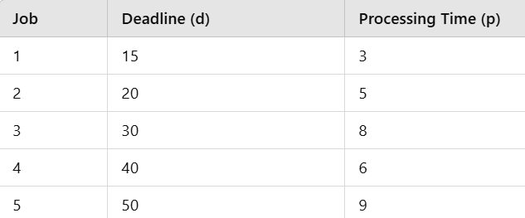
Παράδειγμα Εφαρμογής
Είσοδος:
Η τέταρτη εργασία έχει προθεσμία 40. Επειδή 30 → 40 είναι πάλι 10 (μεγαλύτερο από T), εισάγεται βαθμονόμηση στο 35.
T = 5 (διάστημα βαθμονόμησης)
Η πέμπτη εργασία έχει προθεσμία 50. Το 40 → 50 είναι 10,
άρα εισάγεται άλλη μία βαθμονόμηση στο 45.
N = 5 (αριθμός εργασιών)
Τελικές βαθμονομήσεις:
25, 35, 45
Εκτελούμε EDF (Earliest Deadline First):
Job 1 (p=3) → [0, 3)
Job 2 (p=5) → [3, 8)
Job 3 (p=8) → [8, 16)
Εκτέλεση Αλγορίθμου
Job 4 (p=6) → [16, 22)
Η πρώτη εργασία έχει προθεσμία 15. Ο αλγόριθμος ξεκινά την εκτέλεση.
Job 5 ξεκινά, αλλά σταματά λόγω της βαθμονόμησης → [22, 25)
Η δεύτερη εργασία έχει προθεσμία 20, αλλά το διάστημα 15 → 20 είναι μικρότερο από T, άρα δεν χρειάζεται βαθμονόμηση.
Διάστημα [25, 35):
Job 5 συνεχίζεται (υπόλοιπο p=6) → [25, 31)
Η τρίτη εργασία έχει προθεσμία 30. Εδώ όμως έχουμε διάστημα 20 → 30 που είναι 10, δηλαδή μεγαλύτερο από T, άρα εισάγεται βαθμονόμηση στο 25.
Διάστημα [35, 45):
Δεν υπάρχουν εργασίες που απομένουν.

Slide 13

Προσομοιώσεις
Στόχος
Αξιολόγηση των 3 αλγορίθμων χρονοπρογραμματισμού που υλοποιήσαμε.
Μετρικές Αξιολόγησης
Χρησιμοποιούνται μετρικές όπως ο παράγοντας προσέγγισης (πόσο κοντά φτάνει κάθε αλγόριθμος στη βέλτιστη λύση) και ο χρόνος εκτέλεσης.
Μεθοδολογία
Ο προσομοιωτής δημιουργεί πολλαπλά σενάρια δοκιμών, με συστηματική μεταβολή των παραμέτρων.
Παρουσίαση Αποτελεσμάτων
Τα αποτελέσματα παρουσιάζονται σε πίνακες και γραφήματα.

Slide 14

Σχολιασμός Πειραμάτων
Στο σημείο αυτό, θα αναλύσουμε τα αποτελέσματα των πειραμάτων που πραγματοποιήθηκαν με τους τρεις αλγόριθμους χρονοπρογραμματισμού. Η ανάλυση θα εστιάσει στην εξέλιξη του χρόνου εκτέλεσης, του σφάλματος και της απόκλισης από το βέλτιστο, για διαφορετικά μεγέθη εισόδου και παραμέτρους.

Slide 15
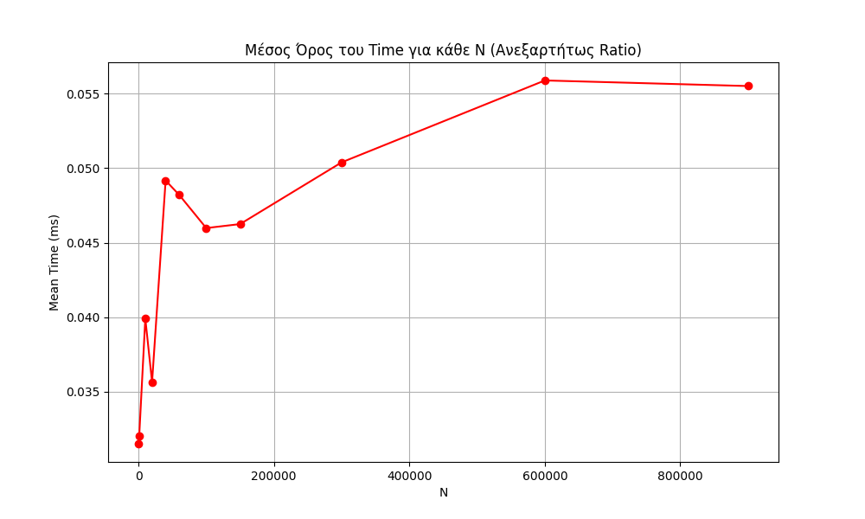
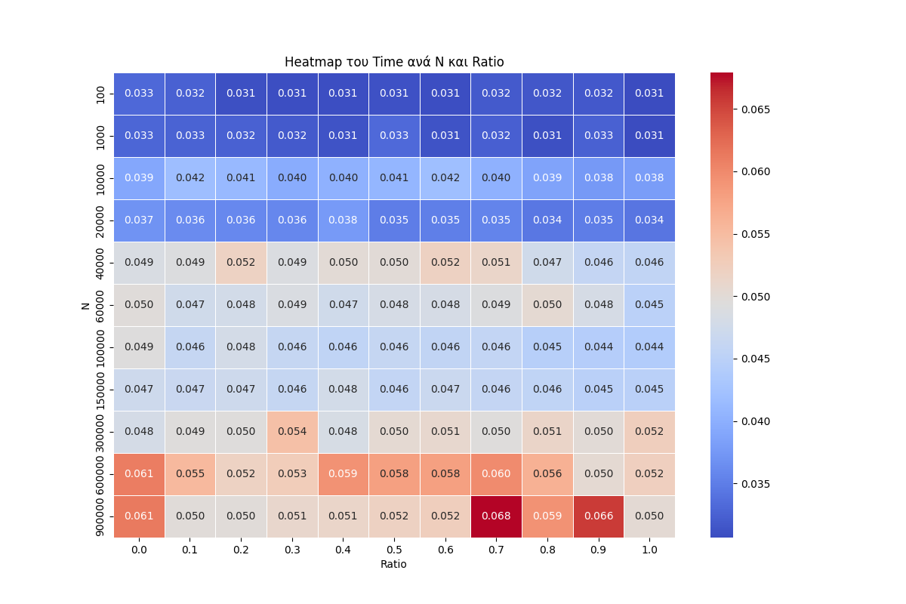
Αποτελέσματα για Scheduling σε Τρεις Αφιερωμένες Μηχανές
Ανάλυση της Εξέλιξης του Χρόνου Εκτέλεσης του Αλγορίθμου
Μέσος Χρόνος Εκτέλεσης vs. N (Γραφικό Διάγραμμα):
Δείχνει ότι, καθώς αυξάνεται ο αριθμός εργασιών N, ο χρόνος εκτέλεσης αυξάνεται σχεδόν γραμμικά.
Συμπέρασμα:
Και τα δύο γραφήματα επιβεβαιώνουν ότι ο αλγόριθμος κλιμακώνεται ομαλά με τον αριθμό των εργασιών
Οι αρχικές διακυμάνσεις για μικρό N σταθεροποιούνται γρήγορα, επιβεβαιώνοντας την πολυωνυμική συμπεριφορά του αλγορίθμου.

Slide 16
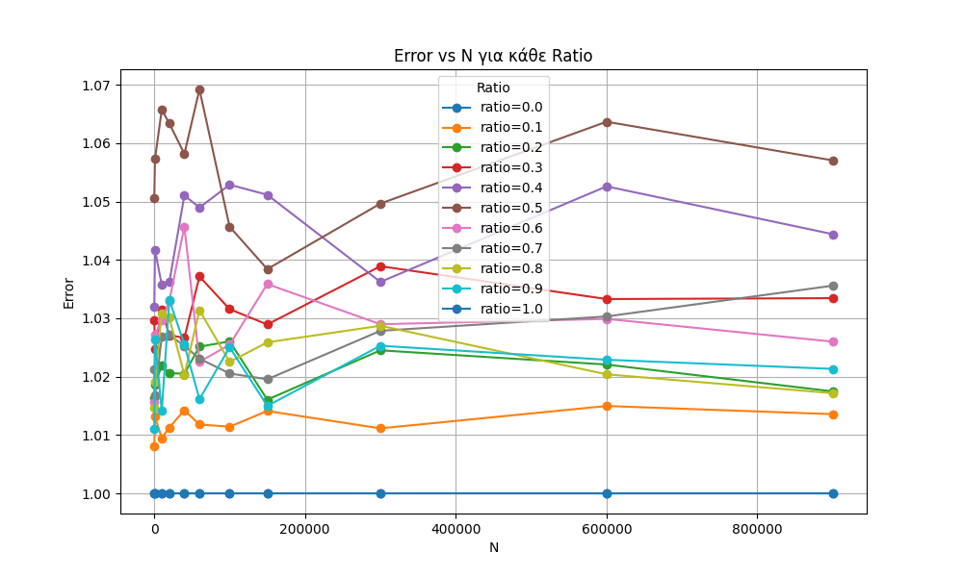
Ανάλυση του Σφάλματος και της Απόκλισης από το Βέλτιστο
R (Ratio): Είναι ο συνολικός χρόνος που απαιτείτε για τις εργασίες που θέλουν δυο μηχανές προς τον βέλτιστο χρόνο που απαιτείτε για όλες τις εργασίες. Σχετίζεται με το ποσοστό των εργασιών που εκτελούνται σε δύο μηχανές.
Για ακραίες τιμές του R (0.0 ή 1.0), το error είναι 1.0 ⇒ Ο αλγόριθμος βρίσκει τη βέλτιστη λύση.
Σε ενδιάμεσες τιμές R (0.4 – 0.6), το error μπορεί να φτάσει έως ~1.07, αλλά παραμένει κοντά στην εγγύηση 7/6.
Συμπέρασμα:
Η αύξηση του N δεν επηρεάζει δραματικά το error, υποδηλώνοντας σταθερό παράγοντα προσέγγισης για μεγάλα δεδομένα.
Τα αποτελέσματα επιβεβαιώνουν τον θεωρητικό παράγοντα προσέγγισης.

Slide 17
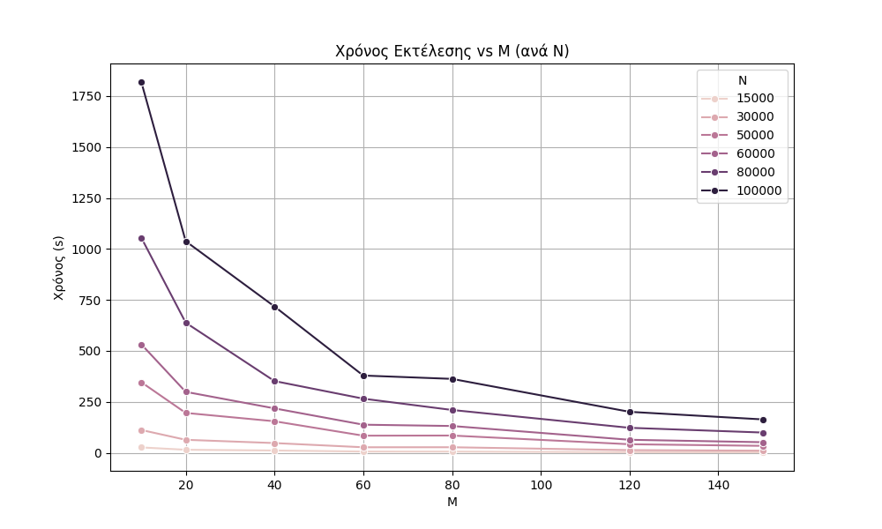
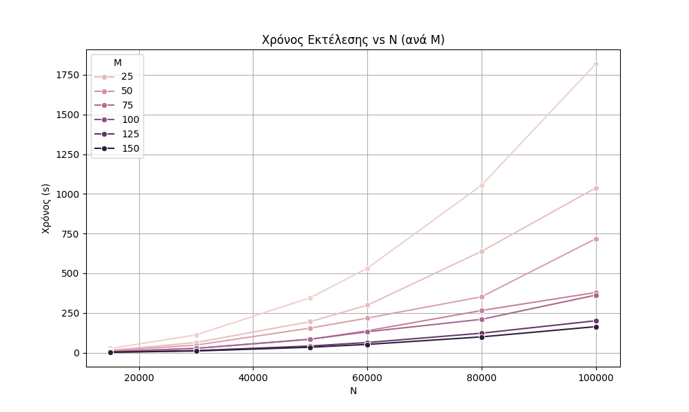
Ανάλυση Χρόνου Εκτέλεσης – Αλγόριθμος 2 (Longest First)
Χρόνος Εκτέλεσης vs. M
Χρόνος Εκτέλεσης vs. N
Η αύξηση του αριθμού των μηχανών (M) μειώνει τον χρόνο εκτέλεσης καθώς περισσότερες εργασίες εκτελούνται ταυτόχρονα. Ο παραλληλισμός αυξάνεται, οδηγώντας σε γρηγορότερη ολοκλήρωση των διεργασιών, μέχρι να φτάσουμε σε σημείο κορεσμού.
Ο χρόνος εκτέλεσης αυξάνεται περίπου γραμμικά με το N, επιβεβαιώνοντας την πολυωνυμική φύση του αλγορίθμου. Για περισσότερες μηχανές (M), ο χρόνος εκτέλεσης είναι χαμηλότερος.

Slide 18
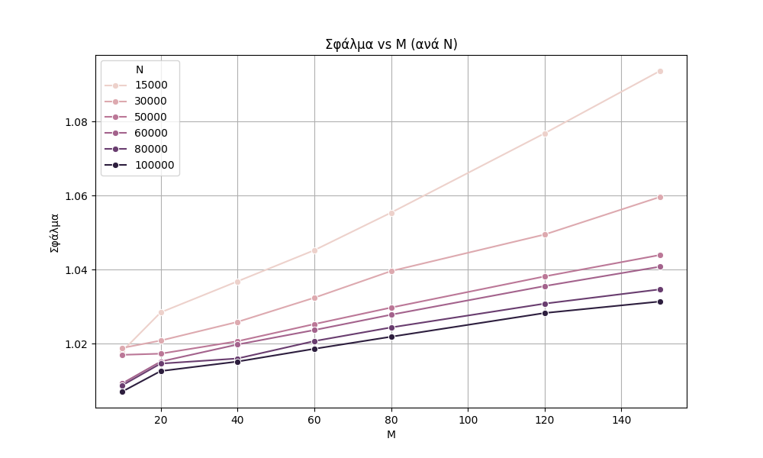
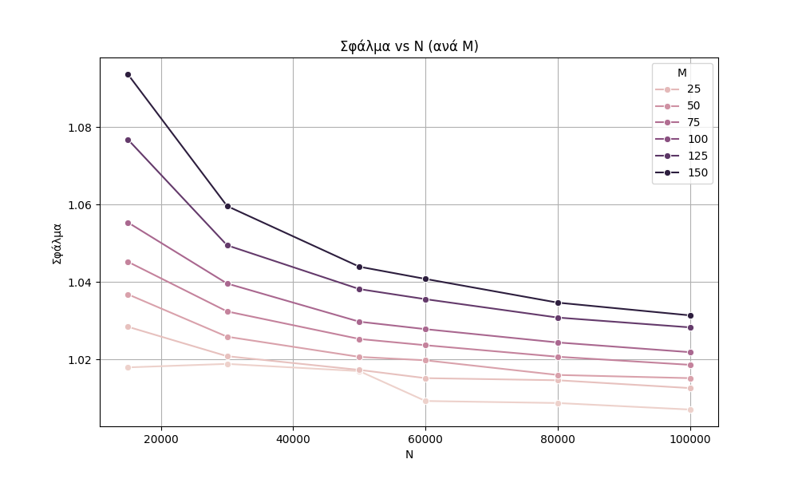
Ανάλυση Σφάλματος (Longest First)
Σφάλμα vs. M
Σφάλμα vs. N
Το σφάλμα τείνει να αυξάνεται με την αύξηση του αριθμού μηχανών M, ιδιαίτερα όταν το N είναι μικρό. Για μεγαλύτερα N, η αύξηση του M επηρεάζει λιγότερο το σφάλμα.
Καθώς μεγαλώνει ο αριθμός εργασιών N, το σφάλμα μειώνεται και τείνει να πλησιάζει τη βέλτιστη λύση.
Το σφάλμα αυξάνεται με την αύξηση του αριθμού των μηχανών (M),
καθώς η κατανομή των εργασιών γίνεται λιγότερο ελεγχόμενη.
Το σφάλμα μειώνεται όταν αυξάνεται το πλήθος των εργασιών (N), καθώς η κατανομή γίνεται πιο ομοιόμορφη και πλησιάζει τη βέλτιστη λύση

Slide 19
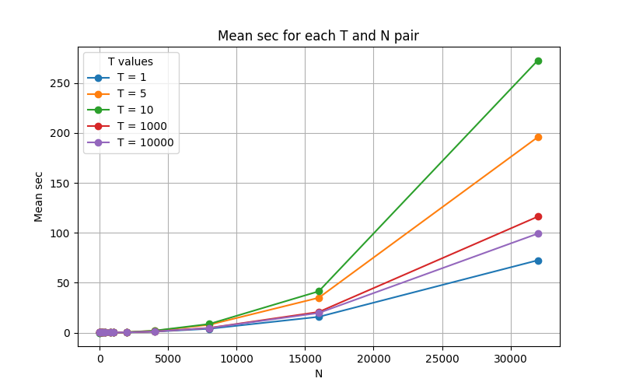
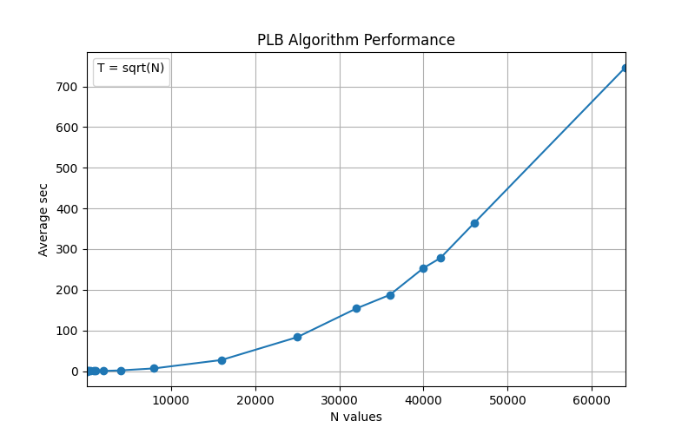
Ανάλυση Χρόνου Εκτέλεσης – Αλγόριθμος PLB
1. Μέσος Χρόνος Εκτέλεσης vs. N (διάφορες σταθερές τιμές T)
2. Μέσος Χρόνος Εκτέλεσης vs. N (T = √N)
Για μικρό N, ο χρόνος εκτέλεσης παραμένει χαμηλός σε όλες τις τιμές T.
Καθώς το N μεγαλώνει, ο χρόνος εκτέλεσης ανεβαίνει αισθητά, επιβεβαιώνοντας ότι το πρόβλημα γίνεται πιο απαιτητικό.
Σε μεγαλύτερο N, οι διαφορές μεταξύ των τιμών T γίνονται εμφανείς:
Ωστόσο, η σταδιακή αύξηση του T με √N εκμεταλλεύεται καλύτερα τα «bin» βαθμονόμησης συγκριτικά με μια αυθαίρετη σταθερή τιμή.
Μικρό T ⇒ πολλές βαθμονομήσεις αλλά μικρά «bin» εκτέλεσης.
Μεγάλο T ⇒ λιγότερες βαθμονομήσεις, αλλά συχνά αρκούν για να εκτελεστούν πολλές εργασίες.
Συμπέρασμα:
Ενδιάμεσες τιμές T (π.χ. 5 ή 10) μπορεί να ανεβάζουν τον χρόνο για μεγάλο N, λόγω αυξημένου overhead ( επιπλέον υπολογιστικό κόστος λόγο διαδικασίας βαθμονόμησης).
Η επιλογή του T επηρεάζει καθοριστικά την απόδοση του PLB

Slide 20

Ερωτήσεις και Απορίες !

